Slide 1
Algorithme et Structure de DonnÉes Les arbres binaires
Par Joel Sandé

Slide 2
Introduction
Les arbres binaires sont l’une des fondamentales structures de stockage de données en programmation.
Pourquoi les utiliser ? Parcequ’ils combinent les avantages de 2 autres structures : les tableaux ordonnés et les lists chainées (recherche rapides, suppressions rapides, ..).

Slide 3
Introduction
Les insertions et deletions sont rapides à effectuer en listChainées. On change quelque references.
Malheureusement, trouver un élément dans une liste chainée n’est pas facile; Vous devez commencer par le début de la liste et visiter tous les éléments jusqu’à tomber sur l’élément désiré. Il faut suivre la chaine.

Slide 4
Introduction
Les arbres viennent resoudre ce problème.
Ils offrent la possibilité de faire des insertions et délétions rapides dans une liste chainée, et une recherche rapide dans un tableau ordonné.
Les arbres sont donc l’une des plus interessants structures de données.
Dans ce cours, laboratoire, nous focusserons sur les arbrea binaires.

Slide 5
Arbre binaire
Un noeud a tout au plus deux enfants : un enfant de gauche, et un enfant de droite.
Les enfants de la dernière génération sont des feuilles.
Définition : l’enfant de gauche d’un Noeud doit avoir une clée de valeur inferieure à celle de son parent, et l’enfant de droite doit avoir une clé supérieure à celle de son parent.

Slide 6
Arbre Binaire
Traversée d’un Arbre : Il y a 3 facons de traverser un arbre.
Inorder : Traverser les Noeuds en ordre ascendant de la valeur de la clee, se fait tres bien avec la récursivité : La fonction s’appelle pour traverser le sous-arbre de gauche, visite le noeud, et s’appelle à nouveau pour traverser le sous-arbre de droite.
Preorder ou Postorder : utiles lorsqu’on écrit un programme qui analyse des expressions algébriques : pensez Infixe - Postfixe

Slide 7
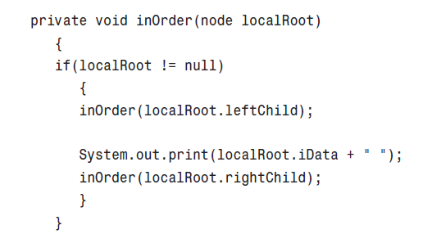
Concentrons nous sur l’appel réccurssif de la méthode inOrder
Dans les exemples que je vous montrerai au laboratoire, j’ai fait deux fonction dont l’une retourne un vecteur. NB : Il faut que vous soyez capables de modifier une fonction selon vos gouts.

Slide 8
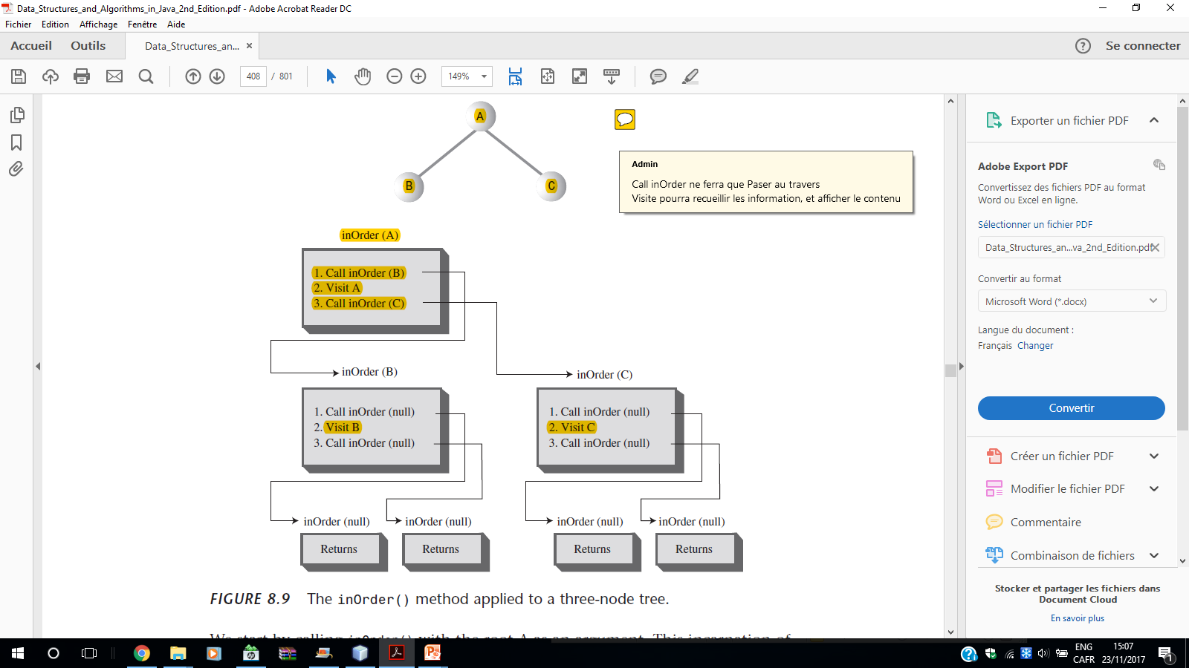
Concentrons nous sur l’appel récurssif de la méthode inOrder

Slide 9
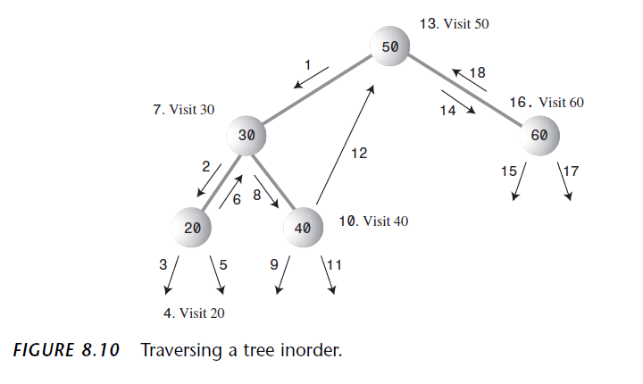
Concentrons nous sur l’appel réccurssif de la méthode inOrder

Slide 10
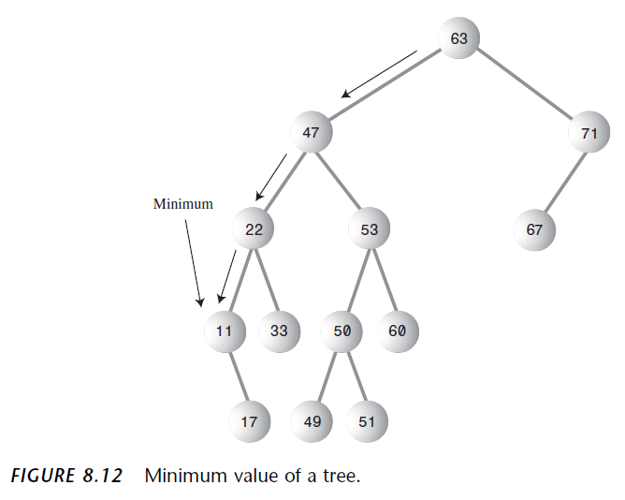
Valeur minimum d’un arbre
Implicitement on peut déduire la procédure pour trouver la valeur maximale d’un arbre.

Slide 11
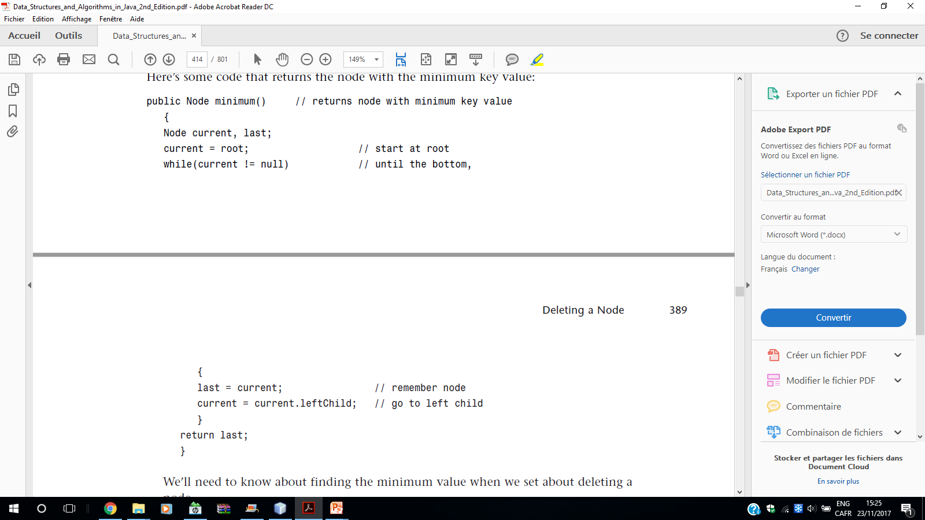
Valeur minimum d’un arbre

Slide 12
Supprimer un Noeud
Supprimer un probablement l’action la plus plus difficile à oppérer dans un arbre.
Il y a 3 cas de figures :
Le noeud à supprimer est une feuille (il n’a pas d’enfants). Facile à faire.
Le noeud à supprimer a 1 enfant (modérement facile).
Le noeud à supprimer a 2 enfants (compliqué).

Slide 13
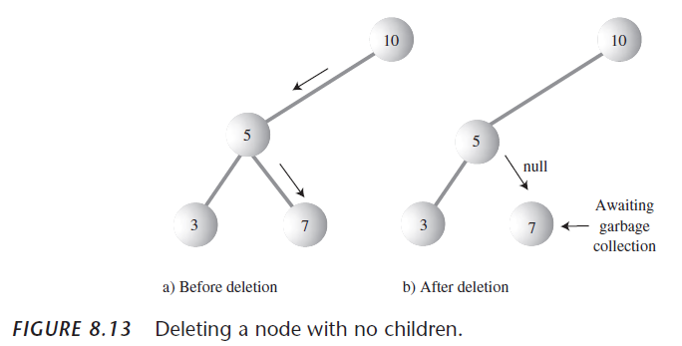
Supprimer un noeud feuille. Le Noeud 7
On modifie l’attribut enfant_gauche ou enfant_droite de SON parent par null.

Slide 14
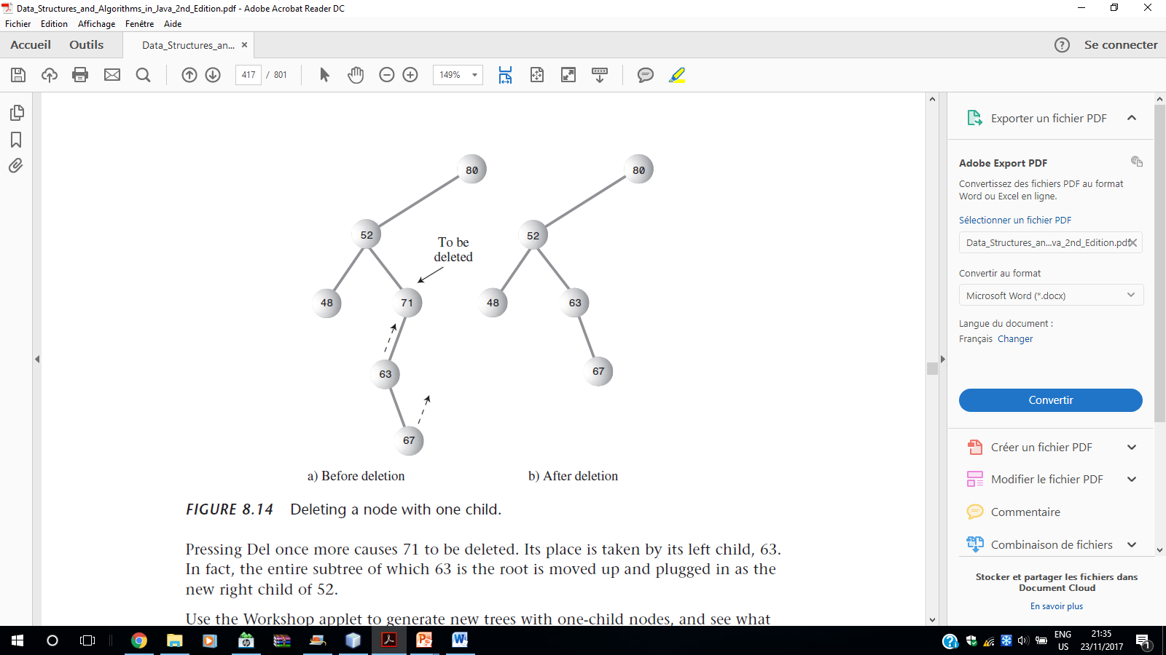
Supprimer un noeud ayant un enfant
Ce Noeud n’a que 2 connections : une avec son partent, et une autre avec son unique enfant. Nous allons donc connecter SON PARENT directement avec SON UNIQUE enfant.

Slide 15
Supprimer un noeud ayant un enfant
Ceci demande de changer la référence chez le parent : enfant_gauche ou enfant_droite à pointer sur l’enfant du Noeud supprimé.

Slide 16
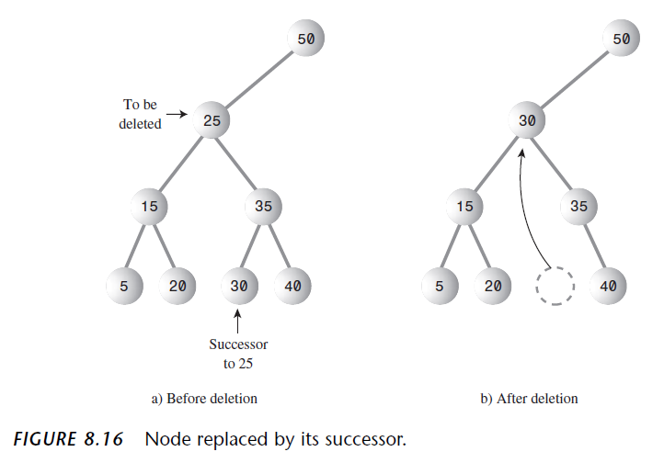
Supprimer un noeud ayant 2 enfants
Par quoi je le remplace mon Noeud ? Remarque, si je considère le sous-arbre de droite, c’est le plus petit élément (30) qui peut le remplacer, et si je considère le sous-arbre de gauche, c’est le plus gros élément (20) qui peut le remplacer.

Slide 17
Idées de Gabarit
Class Noeud <E> {
int cle; // la clee
E donnee; // la valeur
Noeud enfantGauche; // son enfant de gauche
Noeud enfantDroite; // son enfant de droite
public Trouver() // trouver la valeur d’un Noeud via sa clee
public Ajouter() // ajouter un Noeud
public Supprimer() // supprimer un Noeud
}

Slide 18
Idées de Gabarit
Class Arbre_Binaire {
private Noeud racine;
public void add (key, value)
public Noeud find (key)
public void traverse () inOrder
public int min ()
public int max ()
// …..
public delete (key)
public tab[E] Afficher_Arbre()
}
Lister les entrées en ordre
Peut retourner un tableau des éléments triés
Utiliser la récursivité :
S'appeler pour lire son enfant de gauche
Visiter le noeud (par exemple afficher sa valeur)
S’appeler pour lire son enfant de droite

Slide 19
Implémentations
Je passerai au travers mon code pour vous faire part des grandes lignes.
Nous parcourons l’ensemble des methodes requises.
Je laisserai ensuite le gabarits sur Classroom pour la rescousse des dernieres soumissions.

